Slide 1

Assurance qualité en dialyse
Pr Christian Combe
Centre Hospitalier Universitaire et
Université de Bordeaux, France

Slide 2
Dialyse adéquate, concept des pionniers
Concept établi par JR De Palma (1971) pour vérifier que la dialyse
Couvrait les besoins vitaux du patient
Corrigeait les principales anomalies métaboliques
Offrait les meilleures chances de survie
➔ Approche centrée sur la technique
De Palma JR et al. Adequate hemodialysis schedule.
N Engl J Med. 1971 5; 285(6): 353-354.

Slide 3
Pourquoi un programme d'assurance-qualité en hémodialyse?
Objectifs du développement et de la mise en œuvre d'un programme d'assurance-qualité
  Améliorer la qualité des soins délivrés aux patients
  Améliorer la santé de la population des insuffisants rénaux
  Optimiser les dépenses de santé

Slide 4
Éléments d'un programme qualité en hémodialyse
Performance clinique
Qualité technique du traitement
Efficacité de l'utilisation des ressources

Slide 5
Performance clinique : une liste d'indicateurs
Éléments de dialyse adéqute
  Dose, fréquence, durée, modalité
Contrôle du volume extracellulaire et de la pression artérielle
Atteinte du poids sec
Hypotension per-dialytique
Statut acide-base. Potassium
Anémie (hémoglobine, statut martial)
Désordres du métabolisme minéral et osseux
Nutrition/inflammation
Type d'accès vasculaire
Patient-reported outcomes
  Qualité de vie, bien-être et satisfaction
Patients adressés au néphrologue avant la dialyse
Accès à la transplantation rénale et aux traitements à domicile
Alquist et coll. Nephron Clin Pract. 2014;126:135-43

Slide 6

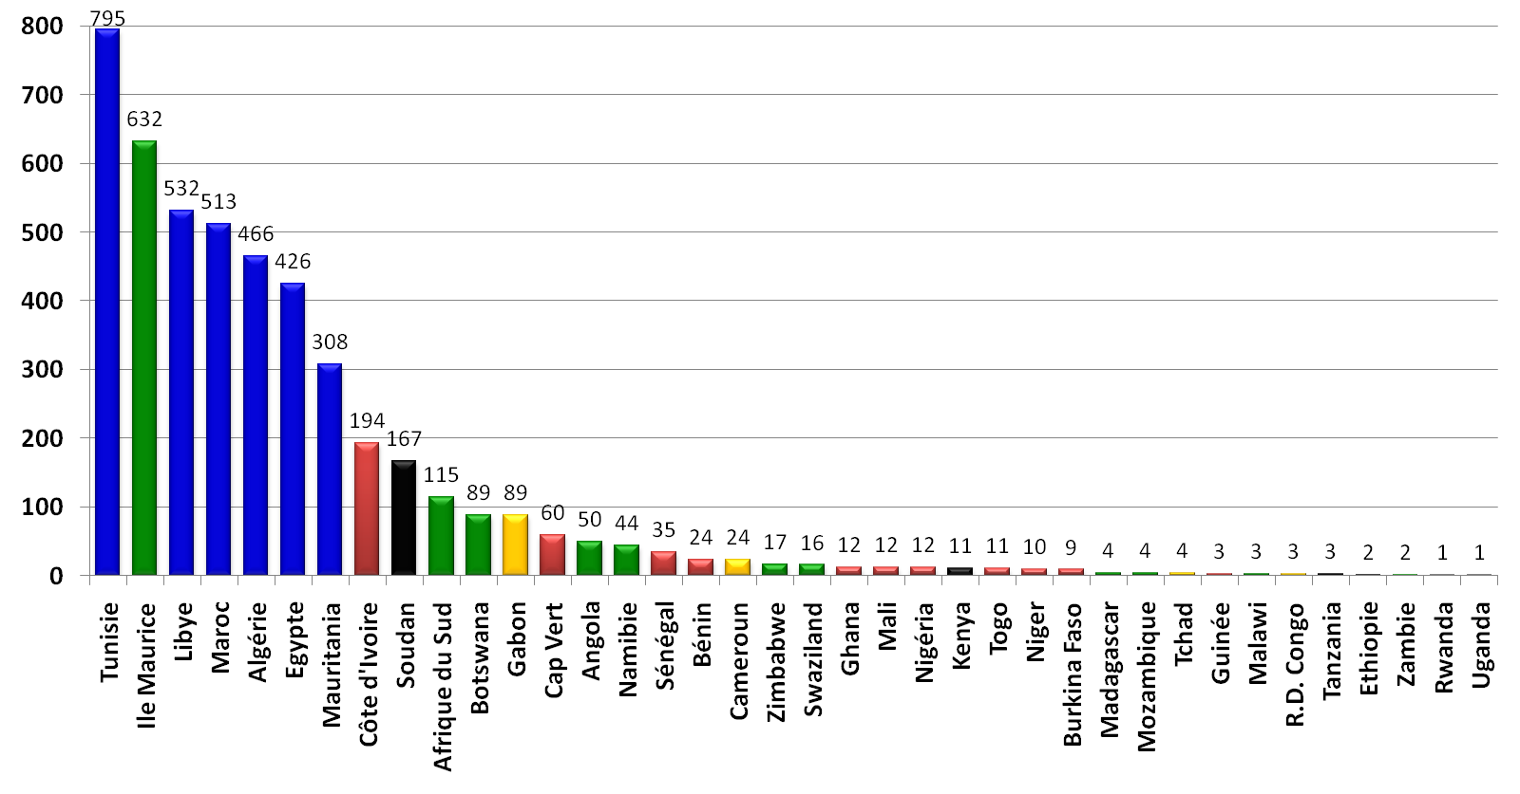
Afrique: 107 968 prévalents en HD
Survey conducted by G. Ashuntantang 2013 - ISN Africa Board survey 2014

Slide 7
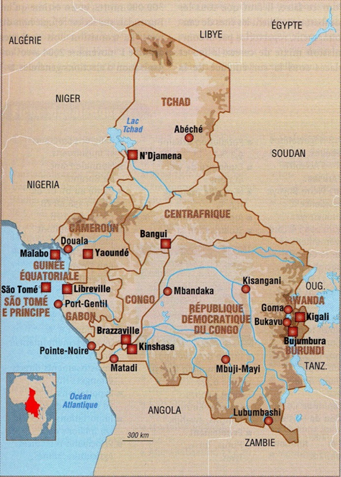
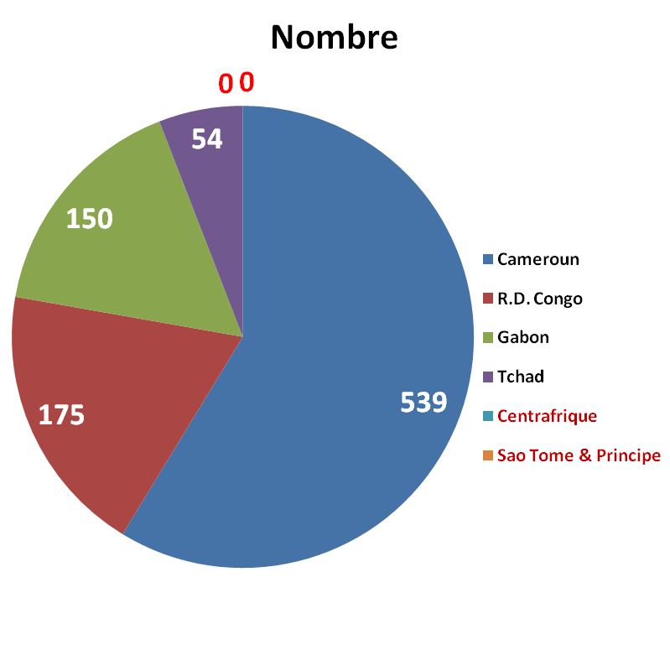
Afrique Centrale: 918 prévalents en HD (6/8)
Survey conducted by G. Ashuntantang 2013
ISN Africa Board survey 2014
GAT Workshop 2013 Durban
Congo-Brazaville & Guinée Equatoriale: données non disponibles

Slide 8
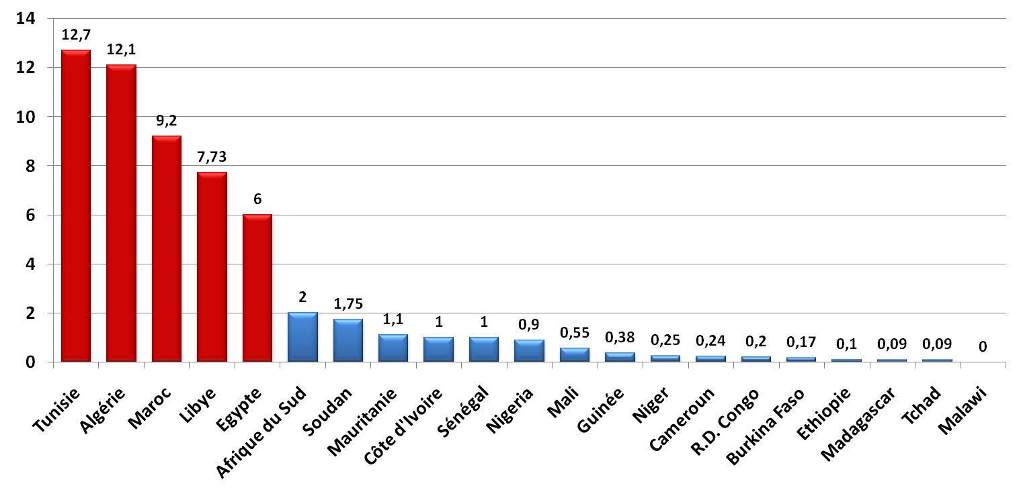
Nombre de néphrologues (pmh)
ISN Africa Board survey 2014
Swanepoel, C. R. et al. Nat. Rev. Nephrol. 9, 610–622 (2013)

Slide 9
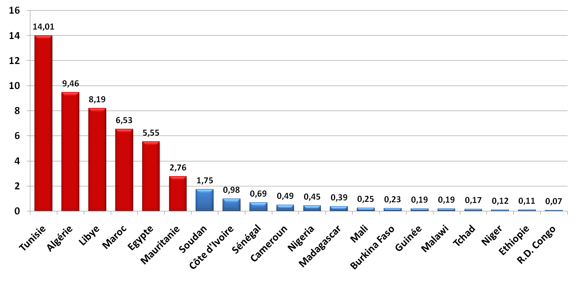
Nombre de centres de dialyse (pmh)
ISN Africa Board survey 2014
Swanepoel, C. R. et al. Nat. Rev. Nephrol. 9, 610–622 (2013)

Slide 10
Mesurer : l'accès à la dialyse

Slide 11
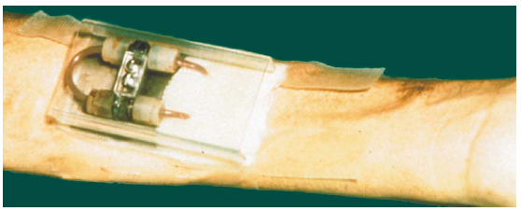
Le développement de la dialyse : les restrictions initiales aux États-Unis
1er comité : médecins
  Critères médicaux
  Critères psychiatriques
2ème comité : 7 citoyens anonymes représentatifs
  Âge, accomplissements
  Potentiel futur
  Nombreux "facteurs intangibles"
"Only a few individuals could be treated because of the limited resources available"
Scribner. Nat Med 2002;8:1066-7

Slide 12
Proposition de 1er critère de qualité dialyse : l'accès au traitement
Tenir dans chaque centre un registre des patients
  Age, sexe
  Maladie rénale
  Accès à la dialyse
    Oui/Non
  Conditions de début de la dialyse
    En urgence
    Différée
    Programmée

Slide 13
Mesurer : la survie des patients

Slide 14
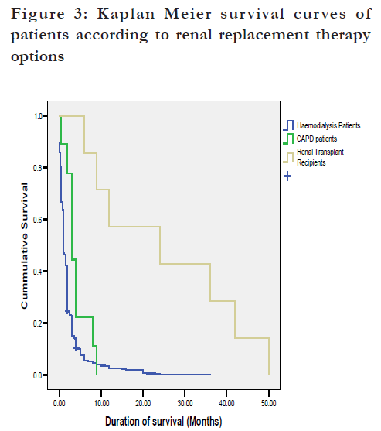
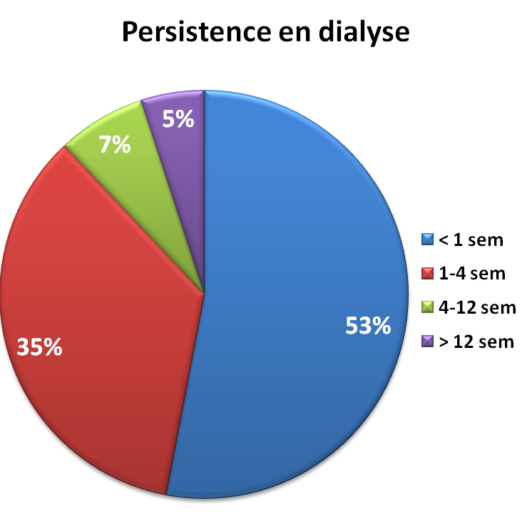
Un pronostic sévère même chez les dialysés
Arogundade FA et al. Afr Health Sci. 2011 Dec;11(4):594-601.

Slide 15
Survie après création FAV au Nigéria
36 pts opérés sur 83 avec IRCT
44,5 ans (20-75), 58% H
Succès 77,8%
50% pts HD Coûr 1250$/m
Survie moy. 6,6 m
2 pts vivants : 1 Tx, 1 HD
Edaigbini et coll. Trop Doct. 2016;46(3):135-137

Slide 16
La survie : premier paramètre de la qualité en hémodialyse

Slide 17
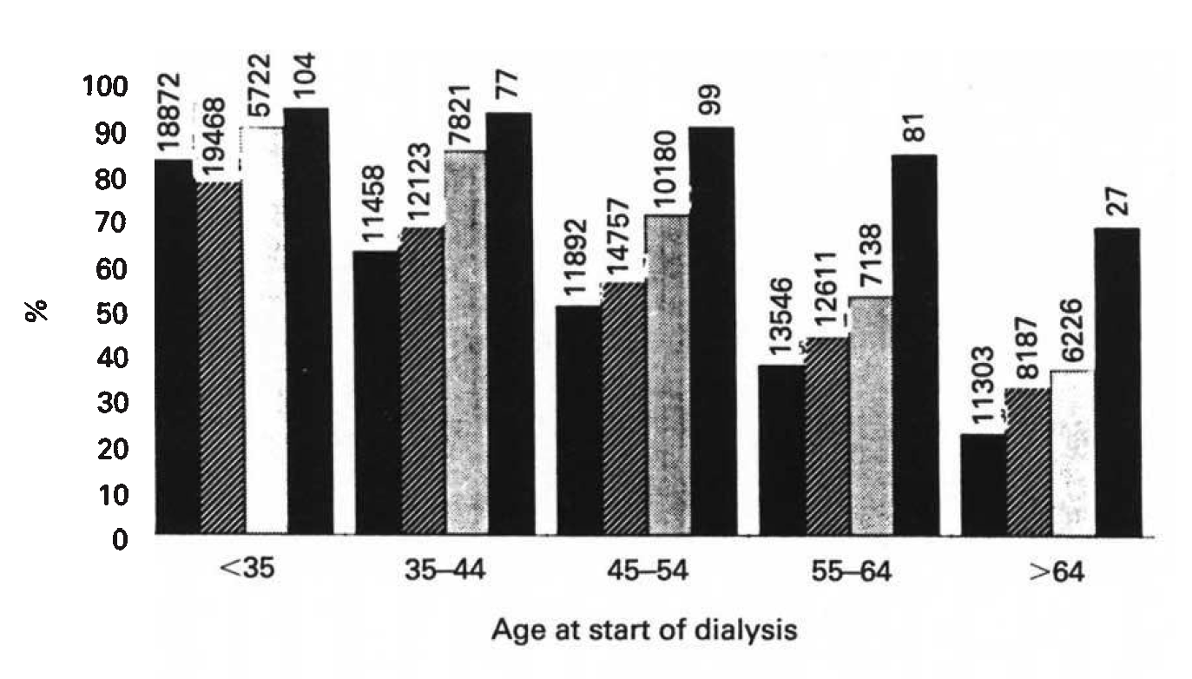
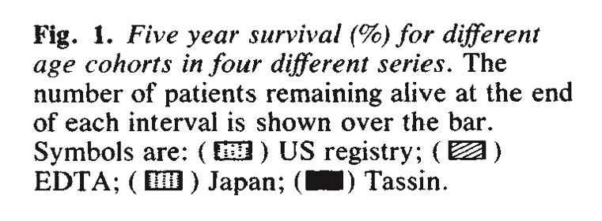
Critère de dialyse adéquate : la survie
Figure : à 5 ans
Charra B et coll. Kidney Int. 1992;41:1286-91

Slide 18
La dose de dialyse

Slide 19
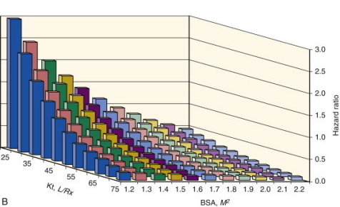
Dose de dialyse et survie
43 334 pts. RR mortalité ajusté pour âge, comorbidités et IMC
Parker et coll. Am J Kidney Dis. 1994;23:670-80

Slide 20
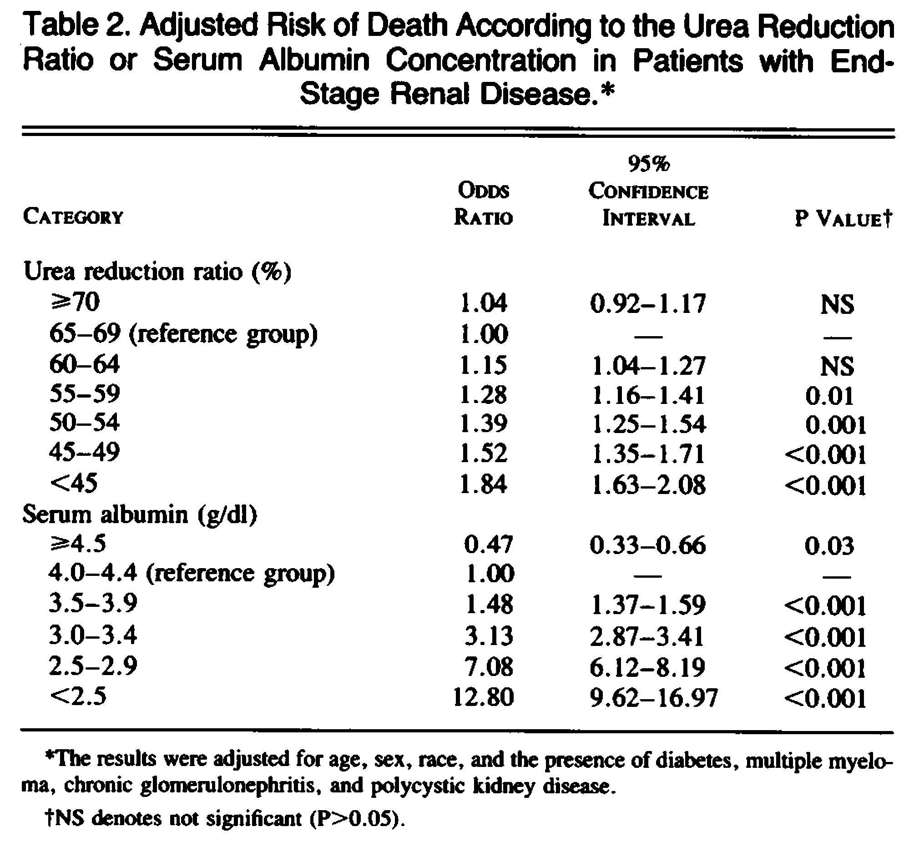
URR et albuminémie
13 473 pts
01/10/1990 à 31/03/1991
Owen et coll. N Engl J Med. 1993;329:1001-6

Slide 21
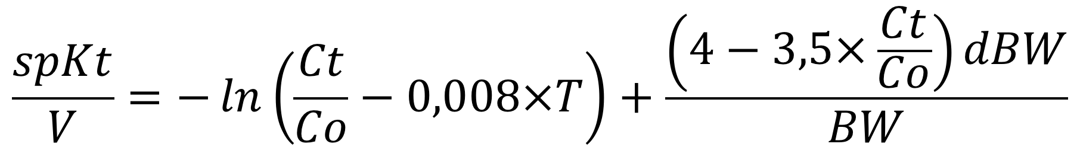

Dose dialyse, single-pool Kt/V, EBPG #2
Equation logarithmique
Equilibrée Ct à 30 min

Slide 22

Dose dialyse, équilibrée Kt/V, EBPG #2
Formule Daugirdas

Slide 23
Percent of Patients with eKt/V <1.05 (spKt/V < 1.20), Below K/DOQI
Patients (%)
Country
DOPPS I (1996-2000) & II (2002-04) data, n_{DOPPS I} = 6,656, n_{DOPPS II} = 5,441
Among prevalent cross section of patients on HD > 1 year

Slide 24
Patient and Dose Characteristics (A)
CC 1
Notes:
Numbers for 2-page table are from U:/dopps/work/Cynthia/ASN 2000/dose vs practice patterns/getdata.sas
boxplots are from U:/dopps/work/Cynthia/ASN 2000/dose vs practice patterns/boxplots.xls
Numbers updated Oct. 5, 2000

Slide 25
Patient and Dose Characteristics (B)
CC 1
Notes:
Numbers for 2-page table are from U:/dopps/work/Cynthia/ASN 2000/dose vs practice patterns/getdata.sas
boxplots are from U:/dopps/work/Cynthia/ASN 2000/dose vs practice patterns/boxplots.xls
Numbers updated Oct. 5, 2000

Slide 26
Percent of Patients with eKt/V <1.05 (spKt/V < 1.20), Below K/DOQI
Patients (%)
Country
DOPPS I (1996-2000) & II (2002-04) data, n_{DOPPS I} = 6,656, n_{DOPPS II} = 5,441
Among prevalent cross section of patients on HD > 1 year

Slide 27
Relative Risk of Mortality by Gender and Dialysis Dose, by quartiles of eKt/V Dose >1.05
1.11
RR Mortality (Log Scale)
Ref.
HEMO Study:
Standard Dose (eKt/V=1.16) High Dose (eKt/V=1.53)
1.00
excluded patients with eKt/V < 1.05
0.90
Standard Error bars
0.82
0.74
0.67
eKt/V 1.1 1.2 1.3 1.4 1.5 1.6 1.7
URR (approx) 64 67 70 73 76 79 82
Quartiles of Dialysis Dose (eKt/V > 1.05)
DOPPS I data (1996-2000) Adjustments include age, race, cause of ESRD, weight, height, eKt/V<1.05 at study start, 15 summary comorbid conditions, vascular access type at time of dose measurement, education, nursing home status, skipped or shortened treatments in the month prior to eKt/V measurement, and country, and accounting for facility clustering effects. (n=8,438)
Port FK et al. AJKD 43(6):1014-1023, 2004
Notes:
The reference group is males in the lowest eKt/V quartile above 1.05. Lines connect the relative risks in the respective URR categories at the midpoints of the categories.
###
u:\dopps\work\keith\dialzyer dose\dose v mort all dopps new ektv for manuscript 2 new ktv groups.sas
All models clustered except for standard errors for confidence bands about quintiles. The sandwich estimator made these standard errors extremely large (>20), so I took the standard errors from the unclustered version for the confidence bands. P values from the slopes are from the clustered version.
%listtext(headerlevel4smale);
%listtext(headerlevel5sKt/V as quintiles);
%models(faektvq1 faektvq2 faektvq4 faektvq5 faektvq3 bmi_0c miss_bmi bmi1 bmi3 skipped shortend tempcath permcath,
0 le facid and f_a_ektv gt 0 and male = 1);
%listtext(headerlevel5sKt/V continuous);
%models(f_a_ektv bmi_0c miss_bmi bmi1 bmi3 skipped shortend tempcath permcath ,
0 le facid and f_a_ektv gt 0 and male = 1);
%listtext(headerlevel5sKt/V continuous above 1.06);
%models(f_a_ektv bmi_0c miss_bmi bmi1 bmi3 skipped shortend tempcath permcath ,
0 le facid and f_a_ektv gt 1.06 and male = 1);

Slide 28
Survie : influence de l'âge
Quartiles
≤ 48 yrs
48 - 63.5 yrs
63,5 - 72 yrs
> 72 yrs
p < 0,00001
RR / 5 yr = 1,26
95% CI 1,20 - 1,32
100
90
80
Survivants (%)
70
60
Quart. 1
Quart. 2
50
Quart. 3
Quart. 4
0
365
730
Temps (jours)
Combe et coll. Am J Kidney Dis. 2001;37:S81-8

Slide 29
Survie : influence Kt/V
Quartiles
≤ 1,13
1,13 - 1,31
1,31 - 1,51
> 1,51
NS
100
90
80
Survivants (%)
70
60
Quart. 1
Quart. 2
50
Quart. 3
Quart. 4
0
365
730
Temps (jours)
Combe et coll. Am J Kidney Dis. 2001;37:S81-8

Slide 30
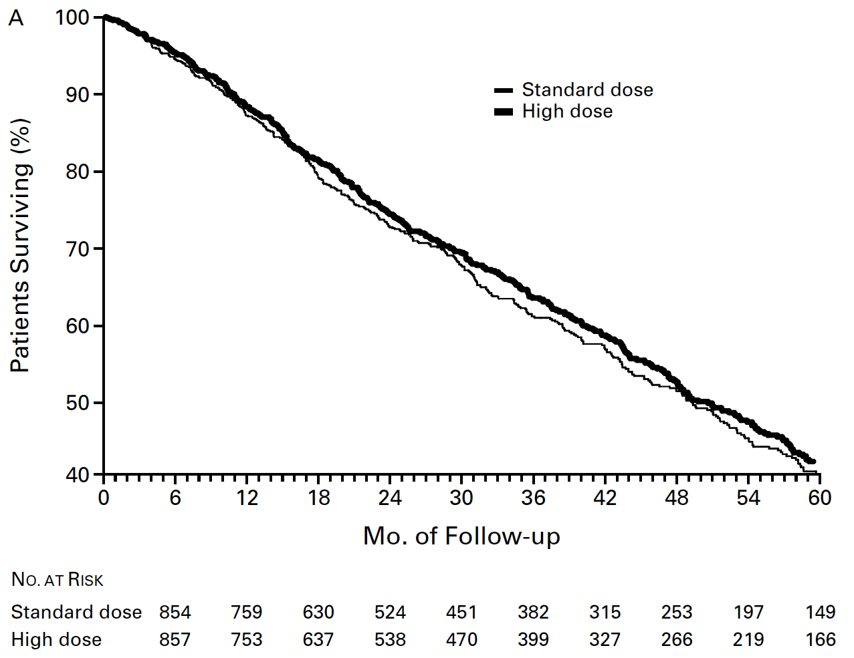
Dose de dialyse et survie
HEMO : 1 800 pts. Étude contrôlée 2x2. Kt/V haut vs bas. K_{UF} haut vs bas
Kt/V 1,32±0,09 (1,16±0,08)
Kt/V 1,71±0,11 (1,53±0,09)
Eknoyan et coll. N Engl J Med. 2002;347:2010-9

Slide 31
Durée de la dialyse

Slide 32
La durée des séances est un facteur fondamental pour réduire la mortalité
RR Mortality
<0,01
NS
<0,05
NS
Ref
tHD, hrs
Marshall MR et al Kidney Int 2006; 69: 1229-1236

Slide 33
Longer Treatment Time is Associated with Lower Mortality*
Relative Risk
p<0.0001
p=0.001
Ref.
n=8 372
n=6 669
n=1 471
Treatment Time
*Adjusted for age, sex, race, years on dialysis, 14 summary comorbid conditions, depression, living status, employment status, height, weight, Kt/V, and intradialytic weight loss; stratified by region; DOPPS I data (1996-2000)

Slide 34
Fréquence de la dialyse

Slide 35
DOPPS : Dialyse 2x/sem. vs. 3x/sem.
Bieber et coll. Nephrol Dial Transplant. 2014;29:1770-7

Slide 36
DOPPS : Dialyse 2x/sem. vs. 3x/sem.
Caractéristiques des patients dialysés 2 fois par semaine en Chine
  Sexe féminin
  Ancienneté en dialyse moindre
  Statut socio-économique bas
  Mauvaise couverture par assurance
  Moins de diabétiques
  Moins d'hypertendus
Bieber et coll. Nephrol Dial Transplant. 2014;29:1770-7

Slide 37
L'abord vasculaire de dialyse

Slide 38
L'abord vasculaire : un facteur modifiable clé
Le biais par indication

Slide 39
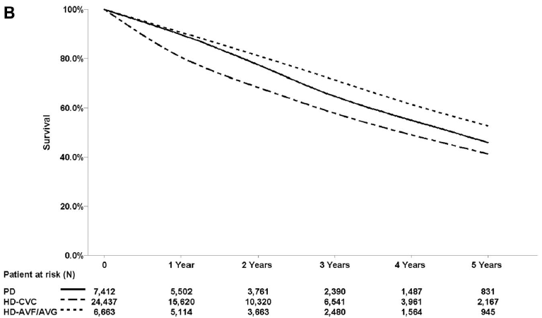
HD : cathéters et survie
40 526 pts Canadian Organ Replacement Register (2001-2008)
Perl et coll. J Am Soc Nephrol 2011;22: 1113-21

Slide 40
Vascular Access: Mortality Risk
Patient Based Model
RR of Death
p<0.0001
p<0.0001
p<0.0001
Ref.
p<0.0001
Ref.
*DOPPS I+II, 1996-2004; n=25,806; adjusted for age, gender, black race, yrs with ESRD, 14 comorbidity classes, baseline Hgb, Kt/V, serum albumin, calcium, PO₄, accounted for facility clustering effects; stratified by continent [Japan, US, EUR (Fr,Ge,It,Sp,UK]; RR based upon access in use at study entry.
Pisoni et al ASN, 2005

Slide 41
Catheters often are given to sicker patients and so outcomes, even with adjustments, are expected to be worse for patients using a catheter (Bias by indication).
What do facility-based analyses show for catheter use and outcomes?

Slide 42
Vascular Access: Mortality Risk
Facility Based Model
RR of Death among Facility Patients per 20% more facility use of indicated access type
p<0.0001
p<0.0001
Ref.
p<0.0001
Ref.
p<0.0001
*DOPPS I+II, 1996-2004; n=25,709; adjusted for age, gender, black race, yrs with ESRD, 14 comorbidity classes, baseline Hgb, Kt/V, serum albumin, calcium, PO₄, accounted for facility clustering effects; stratified by continent [Japan, US, EUR (Fr,Ge,It,Sp,UK]; RR based upon access in use at study entry.
Pisoni et al, ASN 2005

Slide 43
Differences in Facility Vascular Access Explain Much of the Mortality Differences Between the US and Europe in DOPPS
Adjusted for case mix
+ facility vascular access adjustment
p<0.0001
p=0.51
US
EUR
US
EUR
All models were adjusted for age, gender, race, time on dialysis, 13 summary comorbid conditions, laboratory values, and unit type, and accounted for facility clustering effects. DOPPS I + II; n=20,754;
EUR=France, Germany, Italy, Spain, and UK.
Pisoni et al. Am J Kidney Dis 2009;53:475-91

Slide 44
Paramètres de dialyse optimale
Contexte du début de l'HD
  Prise en charge pré-HD, accès à la Tx, information et liberté de choix des pts
Hydratation
  Prise de poids interdialytique, atteinte du poids cible
Pression artérielle
  Pré, post-dialyse, chutes PA per-dialytiques
Métabolisme
  Acidose, potassium
  Métabolisme minéral : P, Ca, PTH
Anémie
  Hb cible, statut fer, transfusions
Nutrition
Inflammation
Satisfaction patients
  Séances "sautées"
  Dépression, emploi

Slide 45
Mesures cliniques de performance
Simples à mesurer et recueillir
Associées au devenir pts
  Survie
  Hospitalisation et morbidité
  Séance d'HD
  Satisfaction pts
  Coût
  Satisfaction staff
Modifiables
  Recommandations
  Identification politique de soins
Prise en compte
  Niveau patient
  Unité de dialyse

Slide 46
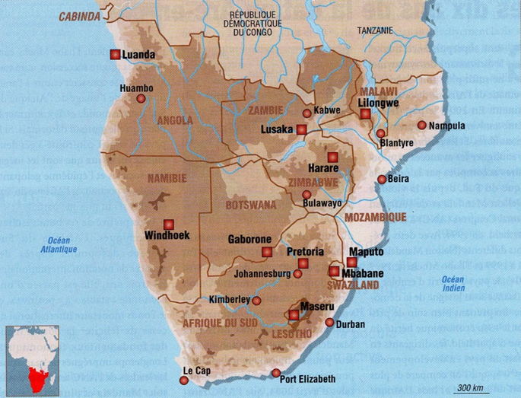
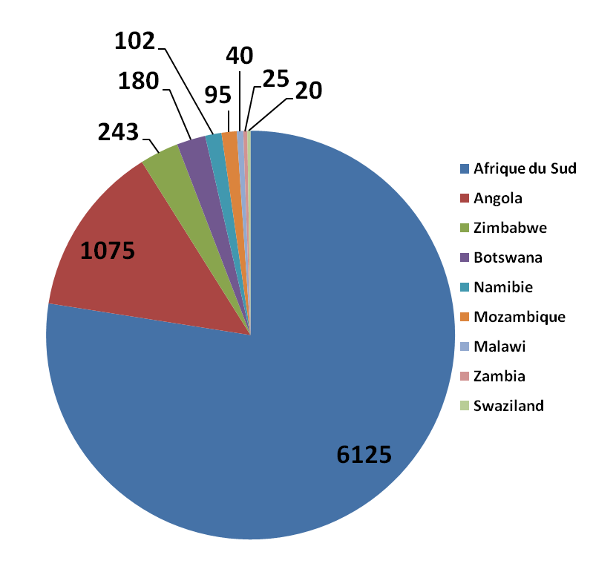
Afrique Australe: 7905 prévalents en HD (9/10)
Survey conducted by G. Ashuntantang 2013
ISN Africa Board survey 2014
GAT Workshop 2013 Durban

Slide 47
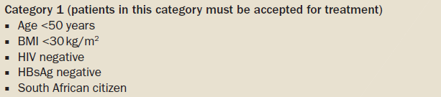
Outil d'évaluation pour rationnement de la dialyse (Western Cape, SA)
Swanepoel CR et al Nat Rev Nephrol 2013

Slide 48
Un objectif à atteindre…

